Slide 1
Барбарис
Номер участника: ______

Slide 2
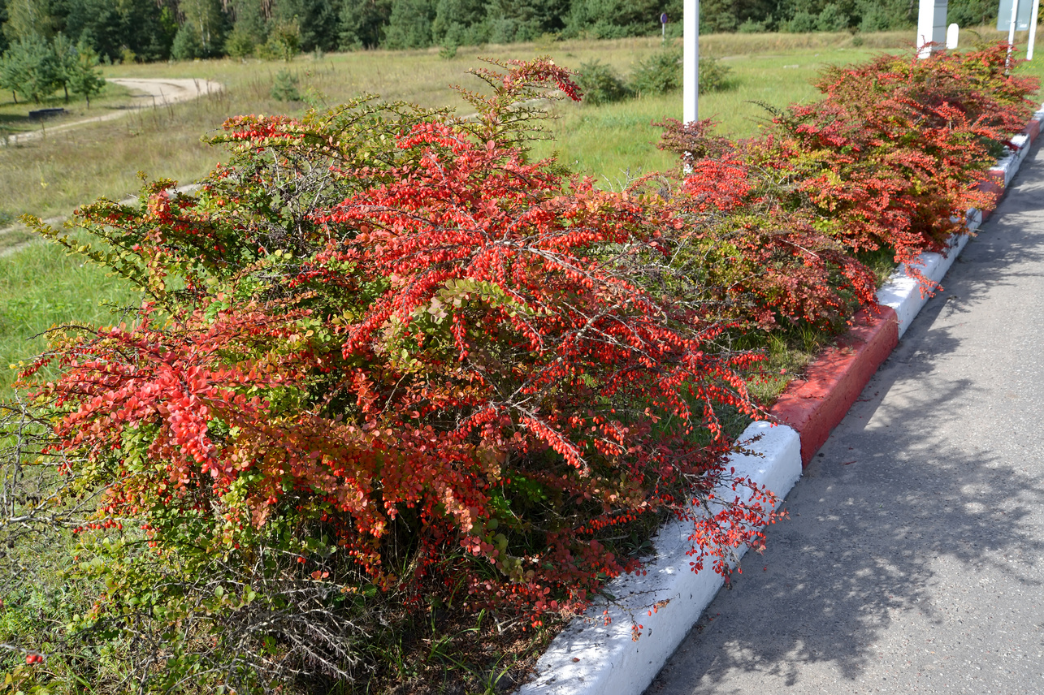
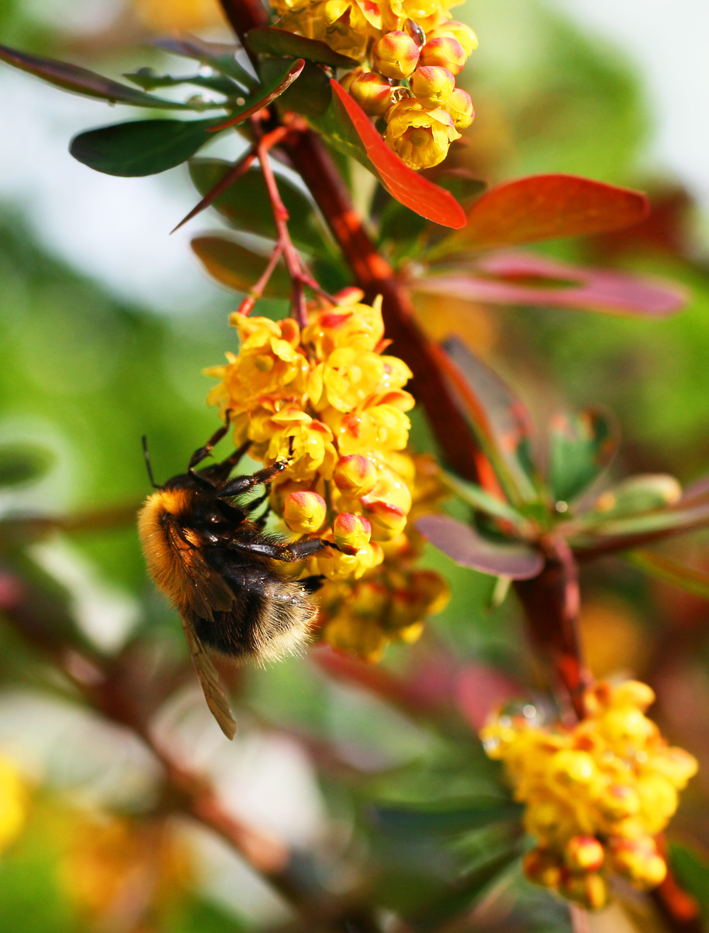
Растение и его особенности
Барбарис — кустарник с колючими ветвями и небольшими продолговатыми листьями.
Встречается на опушках, лесных полянах и каменистых склонах.

Slide 3
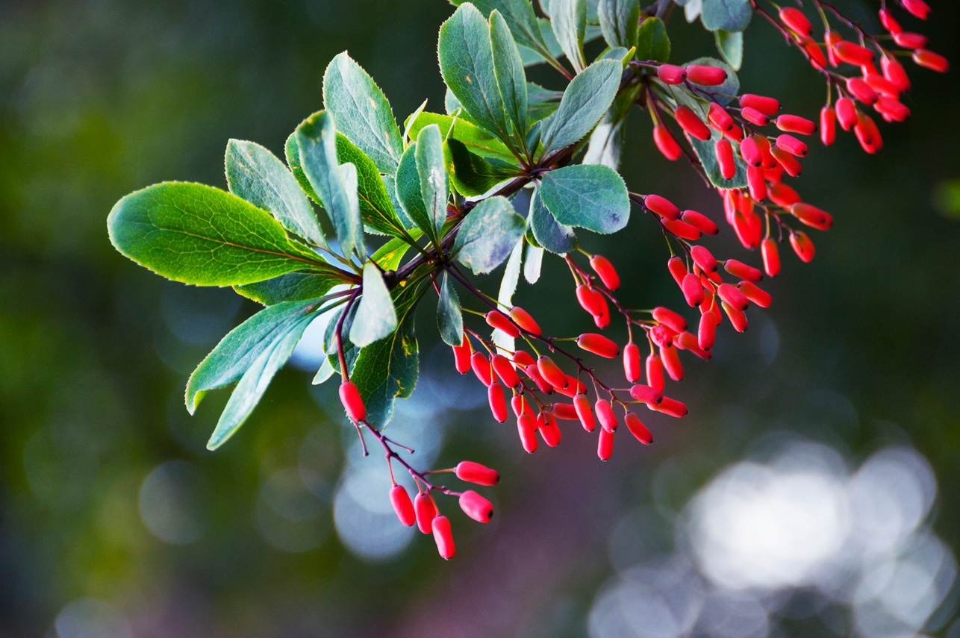
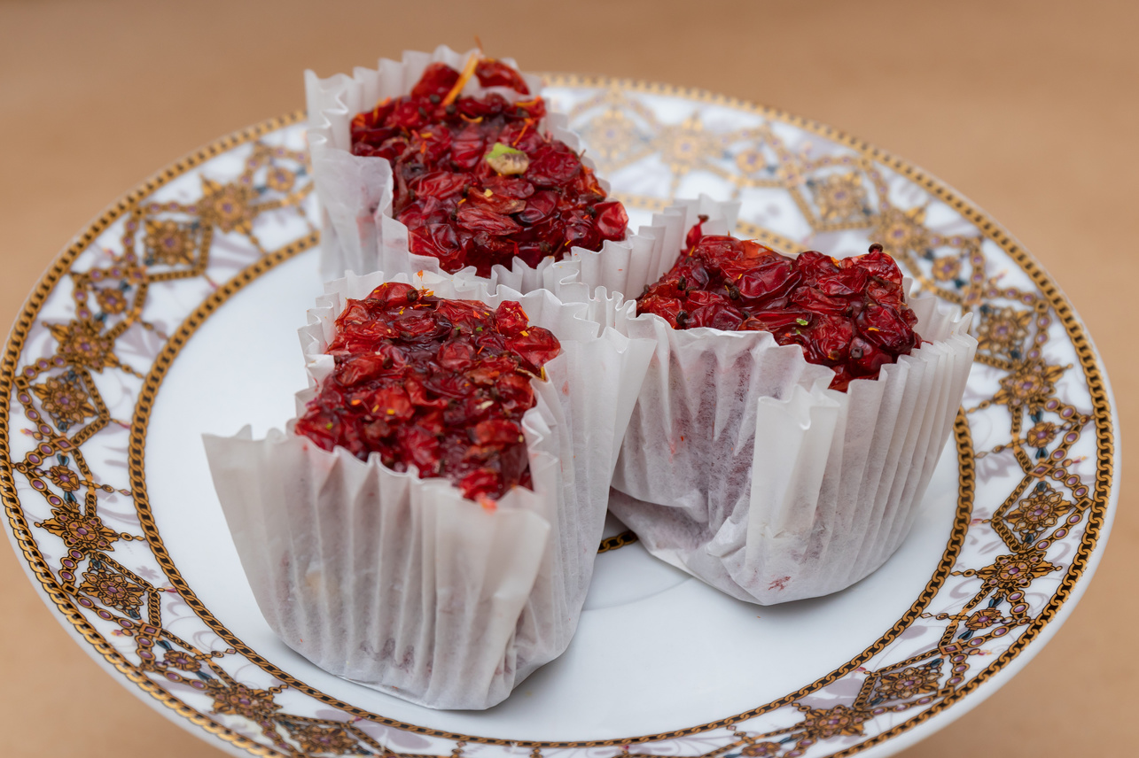
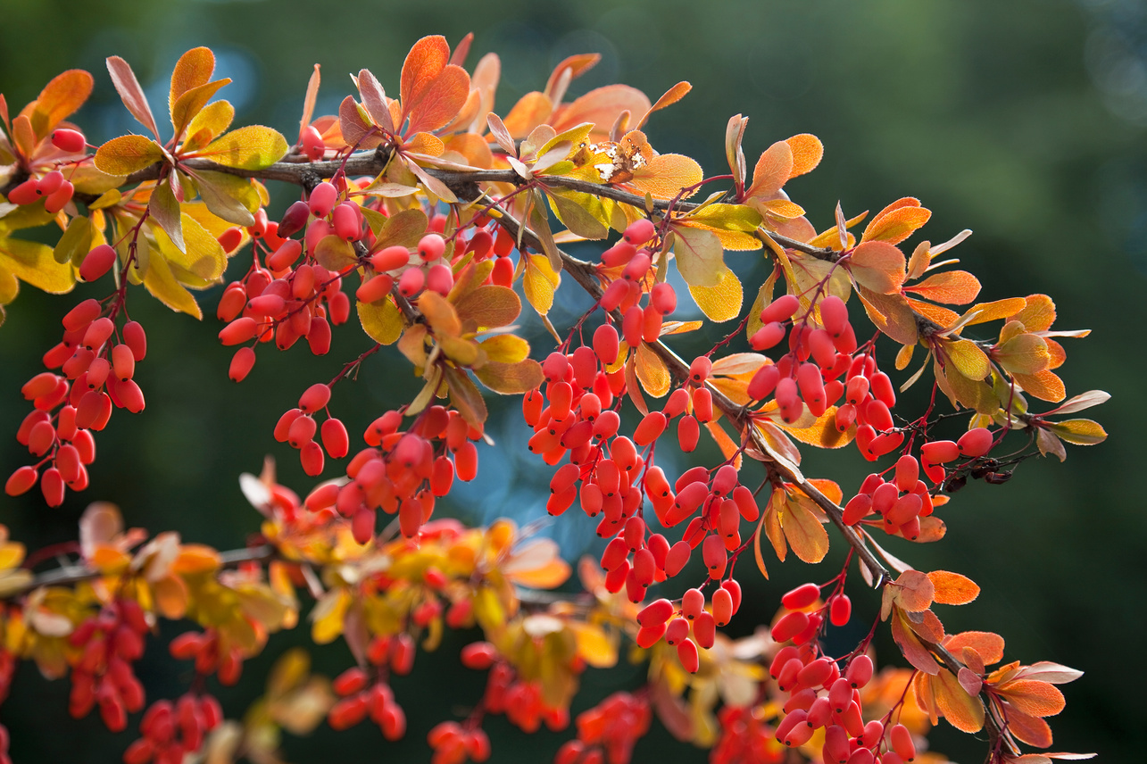
Применение в кулинарии
Кисловатые ягоды используют свежими, маринованными и сушёными.
Барбарис добавляют в плов, мясные блюда и выпечку.
Из ягод готовят варенье, пастилу и напитки.

